Slide 1
EĞİTİM KONULARIMIZ
Kar, buz, kırağı ve sulu kar’ın uçak performansına etkileri
De Icing ve Anti Icing işleminde kullanılan sıvıların temel karakteristik özellikleri
Uçak üzerindeki kar, buz, kırağı ve sulu kar’ın temizlenmesi ile ilgili teknikler ve Anti Icing işlemi
De Icing / Anti Icing sonrası kontroller
Koruma süresi tabloları üzerinde çalışma
Emniyet tedbirleri
Bir önceki sezonda yaşananlar ve bu yılki değişikliler
Test sınavı
De/Anti Icing araçları ile ilgili teorik ve pratik eğitim

Slide 2
NEDEN DE/ANTI ICING UYGULAMASI ?
Bir uçağın kanatlarına, stablizerlerine, kontrol yüzeylerine, motor girişlerine, pitot tubelerine, static portlarına ve diğer kritik alanlarına kırağı, buz, kar veya sulu kar birikmesi veya oluşması durumunda uçağın “ take off ” olması mümkün olmayabilir.

Slide 3
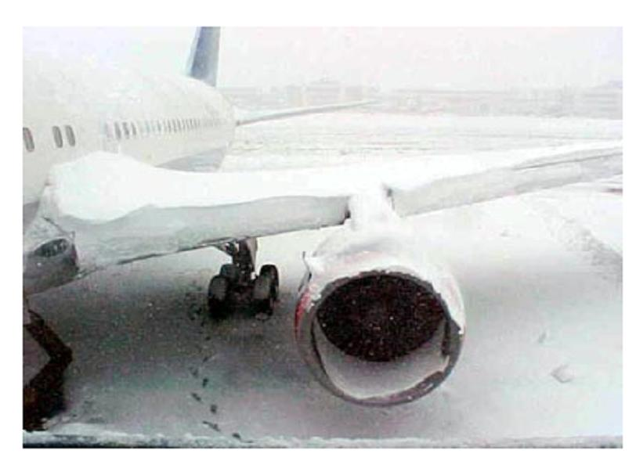

Slide 4
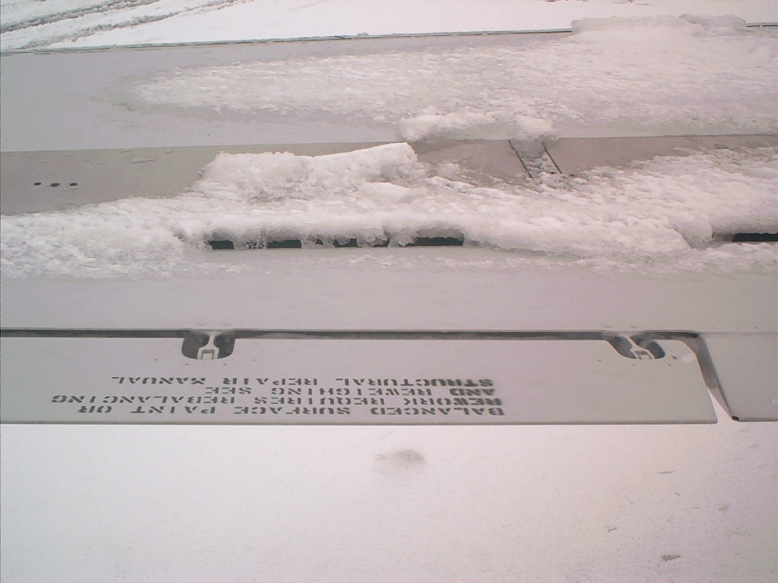

Slide 5
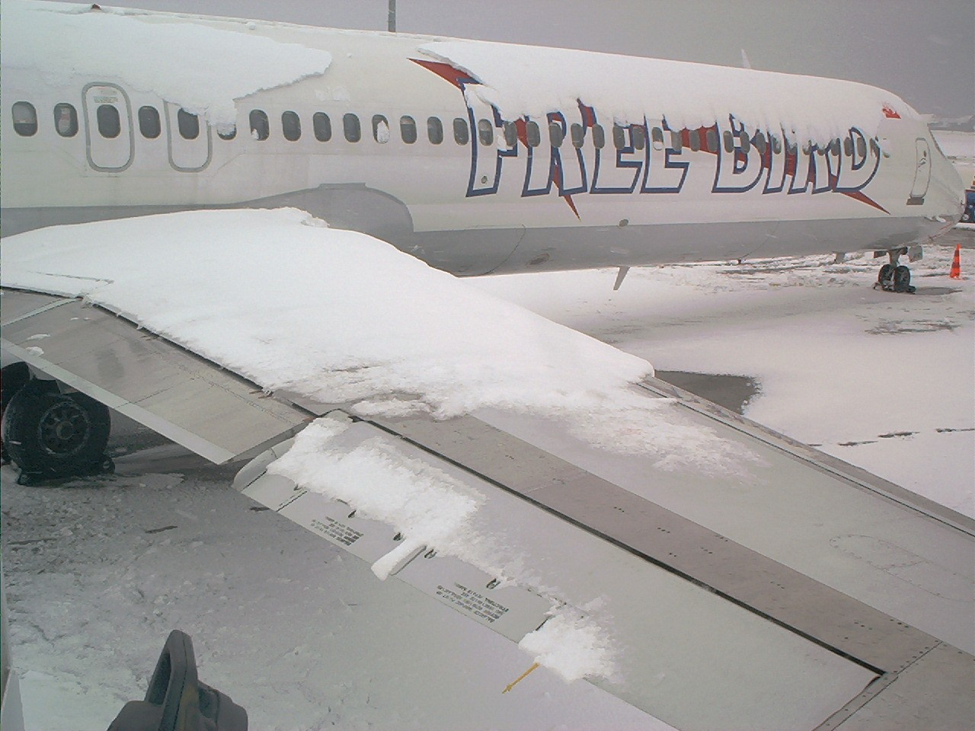

Slide 6
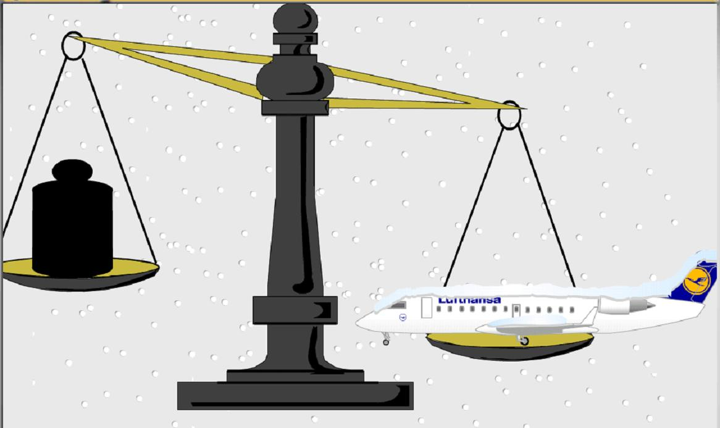
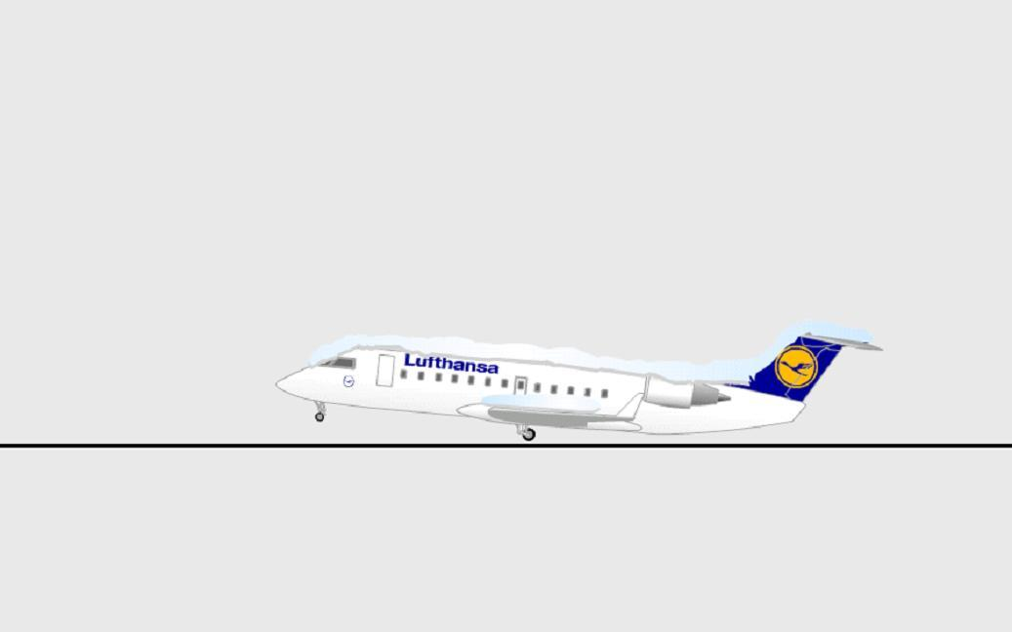
KAR VE BUZUN UÇAK PERFORMANSINA ETKİSİ

Slide 7
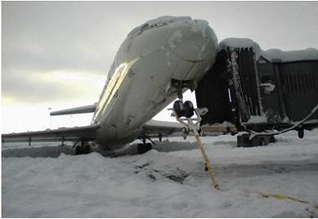
KUYRUĞUN YERE OTURMASI (TAIL TIP DOWN)
Kuyrukta motoru bulunan uçaklarda (MD.80-88, DC.9, F.70-100, BAC.1.11) yoğun kar birikmesi sonucu uçağın dengesi bozulabilmektedir.

Slide 8
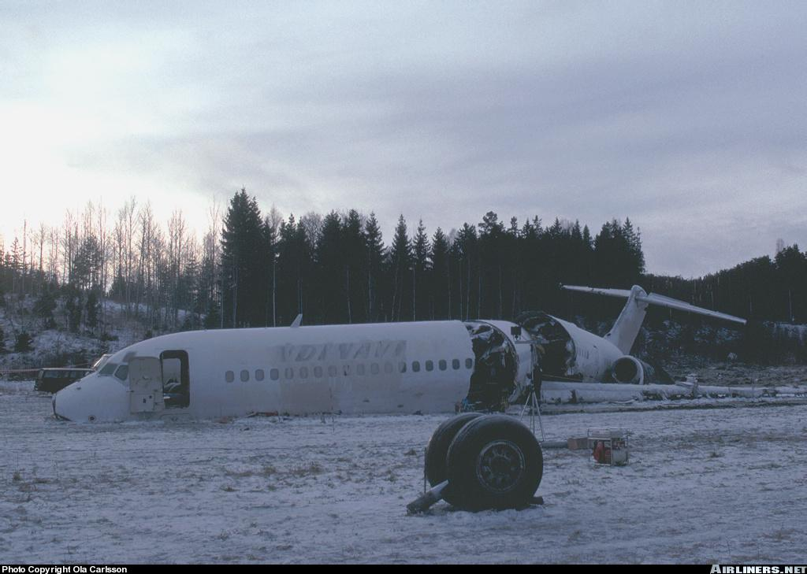

Slide 9
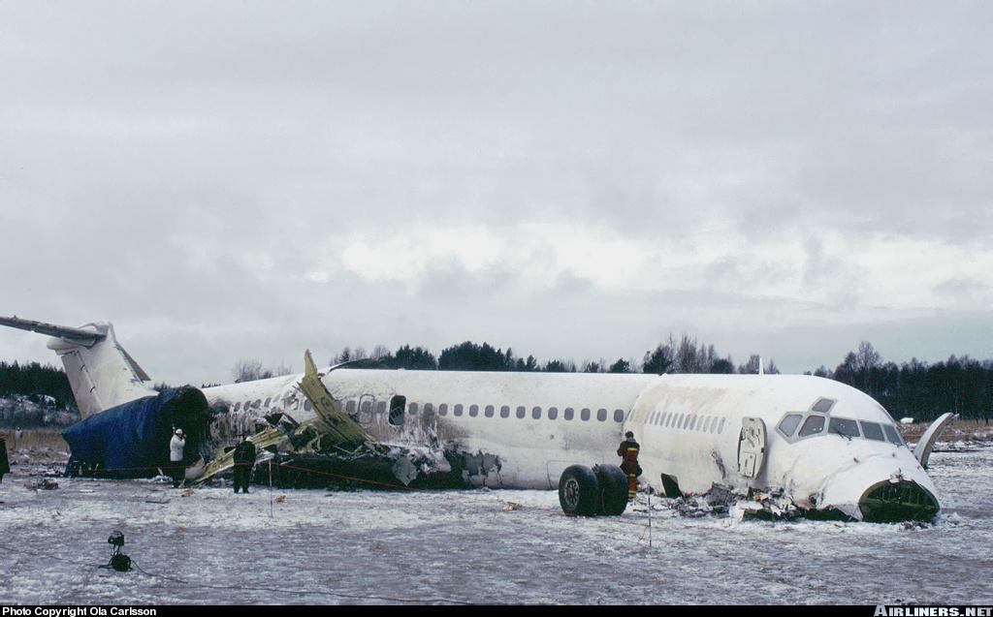

Slide 10
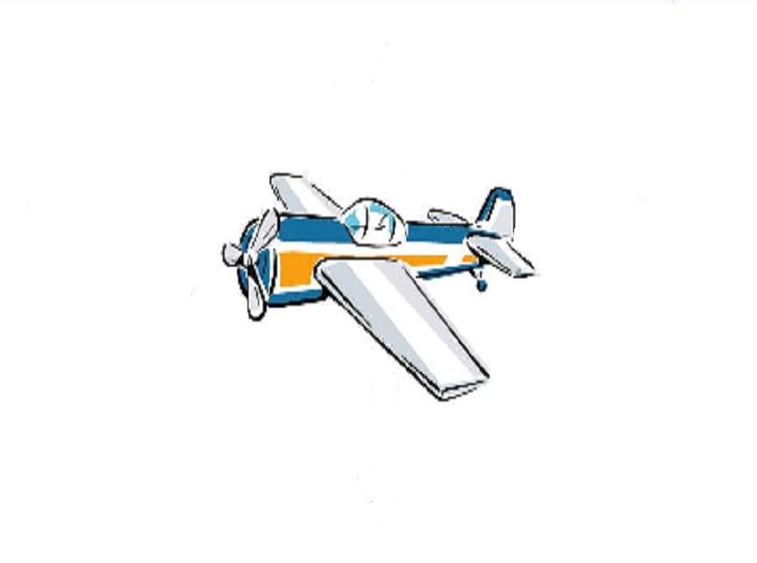
UÇAĞA ETKİ EDEN KUVVETLER
KALDIRMA
(LIFT)
İTME
GERİ SÜRTÜNME
(TRUST)
(DRAG)
YER ÇEKİMİ
(GRAVITY)

Slide 11
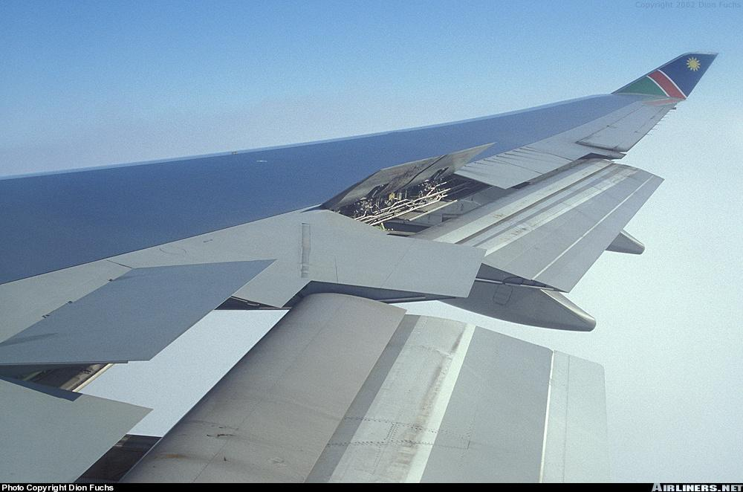
TEMİZ KANAT
(Düzgün akış )
Geri Sürükleme
Kaldırma

Slide 12
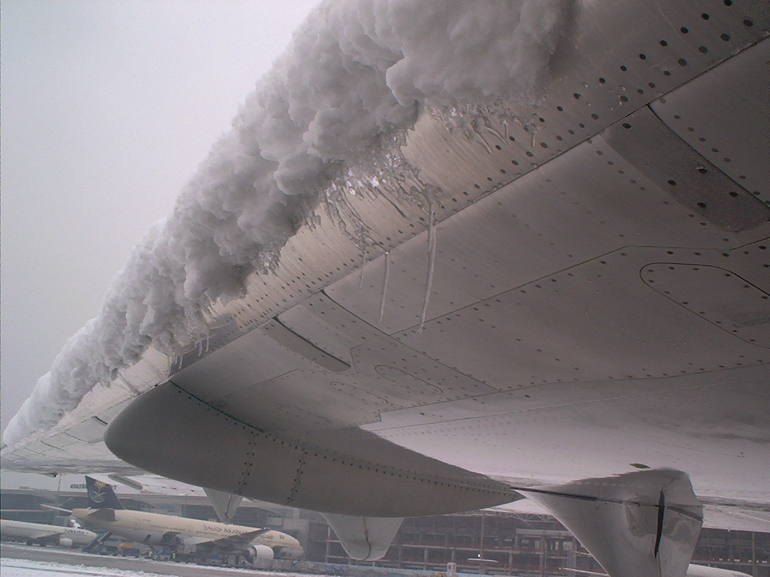
KİRLİ KANAT ( KAR , BUZ, KRAĞI )

Slide 13
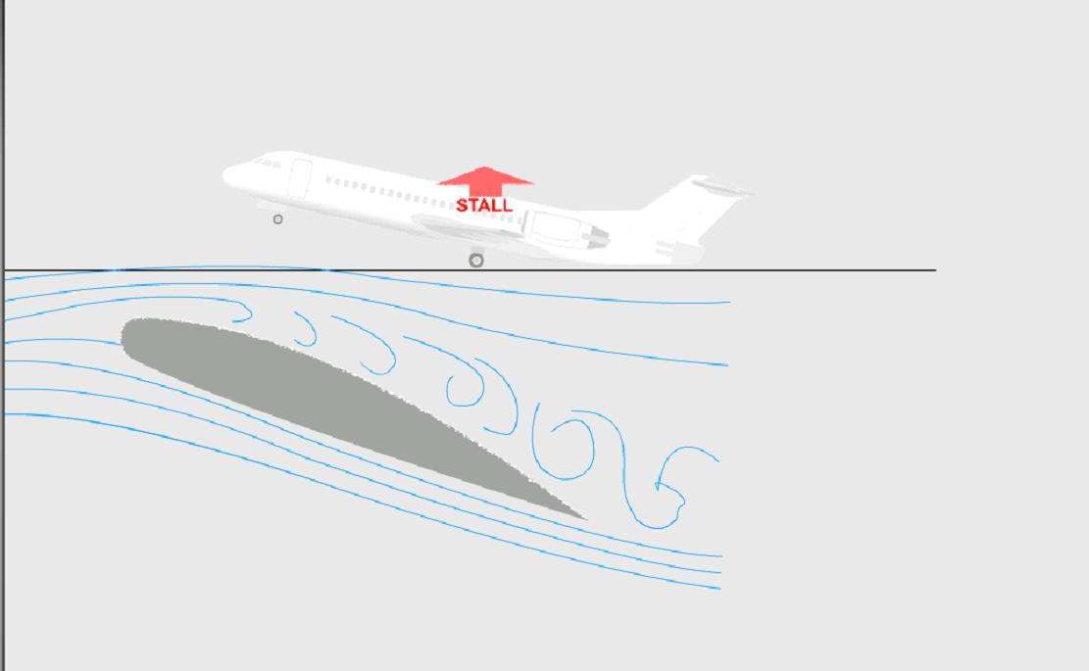
STALL
Kar ve buzdan temizlenmeyip, koruma sağlanmadığı durumda

Slide 14
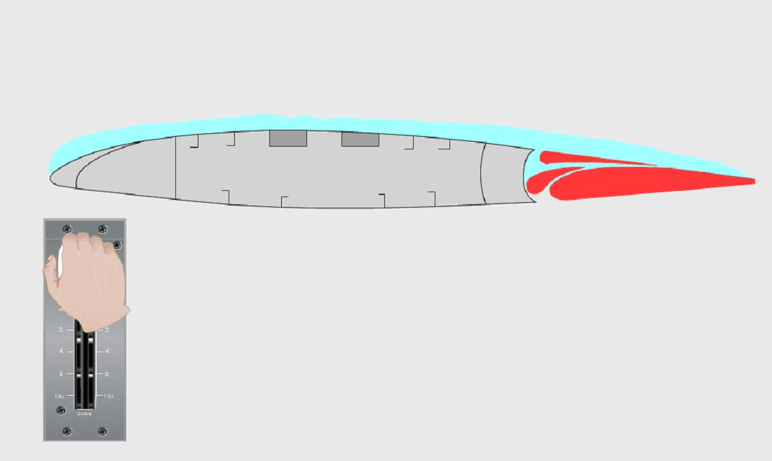
FLAPLARDA KİLİTLENME
Buzlanma uygun şekilde temizlenmediği ve buzlanmaya karşı koruma sağlanmadığı durumda flapların kilitlenmesi söz konusudur.

Slide 15
UÇAKTA BUZLANMAYA NEDEN OLAN ŞARTLAR
HAVA DURUMU İLE İLGİLİ ŞARTLAR
Yerde De Anti Icing için “ ne zaman “ sorusu ile ilgili şartları hava durumuna bağlı olarak değişmektedir.
Yerde Buzlanma Şartları ; hava sıcaklığının donma noktasının altında olduğu ve yağış veya yoğunlaşma yoluyla buz yada rutubetin meydana geldiği zamanlarda beklenmelidir. Yağış, yağmur, kar veya sulu kar şeklinde olabilir. Ayrıca buzlanma, hava sıcaklığı donma derecesi altında ise sisli havalardaki yoğunlaşma nedeniyle de olabilir.

Slide 16
UÇAKTA BUZLANMAYA NEDEN OLAN ŞARTLAR
UÇAK İLE İLGİLİ ŞARTLAR
I- Dış hava sıcaklığı donma derecesinin üzerinde olsa bile uçak yere indiğinde tankta fazla yakıt kalmışsa veya ilave olarak uçağa 0 °C tan daha soğuk yakıt ikmali yapılmışsa kanat üst ve alt yüzeylerinde oluşan su zerrecikleri karlanma veya buzlanmaya dönüşür.
II-Uçağın sıcak bir ortamdan çıkışında ( Hangar ), kar yağışı var ise , kar uçak üzerinde erir, yapısal soğuma başlayınca da su buza dönüşür. Bu durum seferden yeni gelmiş bir uçak içinde geçerlidir.
III- Kar yağışı devam ederken durdurulmuş sıcak motor üzerinde eriyen kar motor kaporta ve sens deliklerinden veya havalandırma deliklerinden içeriye dolarak donar ve bazı mekanik sistem arızalarına sebebiyet verir.
IV- Kanat üzerinde gözle görülmesi çok zor olan Clear Ice (ŞEFFAF BUZ ) oluşur

Slide 17
TANIMLAMALAR
DE ICING : Temiz bir Uçak Yüzeyi elde etmek için uçak yüzeyleri üzerinde birikmiş olan Kırağı, Buz, Sulu Kar ve Kar’ın temizlenmesi işlemidir.
DE ICING İŞLEMİNDE KULLANIILAN SIVILAR
Isıtılmış Su
Isıtılmış Type I sıvısı
Isıtılmış Type I – Su karışımı
Isıtılmış Type II, Type IV – Su karışımı
ANTI – ICING : Önlem amaçlı olup, belirli bir süre için (Hold Over Time ) temiz uçak yüzeyini, üzerinde oluşabilecek kırağı, buz veya kar birikintilerine karşı korumak içindir.
ANTI ICING İŞLEMİNDE KULLANILAN SIVILAR ;
Type I sıvısı
Type I – Su karışımı
Type II veya Type IV sıvısı
Type II ve Type IV – Su karışımı

Slide 18
.
TANIMLAMALAR
DE/ANTI ICING :Tek aşama veya İki Aşamada yapılır ve De Icing işlemi ile Anti Icing işleminin kombinasyonundan oluşur.
HOT ( Hold Over Time ) : Uçak yüzeyleri üzerine uygulanan Anti Icing sıvısının yüzeylerde oluşabilecek kırağı, buz ve kar birikintilerini değişik hava koşullarına göre önleyebileceği tahmini süredir.
OAT ( Outside Air Temparature ): Dış Ortam Sıcaklığı
KRİTİK YÜZEYLER : Take Off öncesi tamamıyla kırağı, buz, kar veya sulu kardan arındırılmak zorunda olan uçak yüzeyleridir. Bunlar ; Kanatlar, Yatay ve Dikey Stablizerler, Aleronlar, Elevatorler, Spoilerler, Slatlar, Flaplar, Uçak Ana Gövde, Motor Palleri ve girişi.

Slide 19
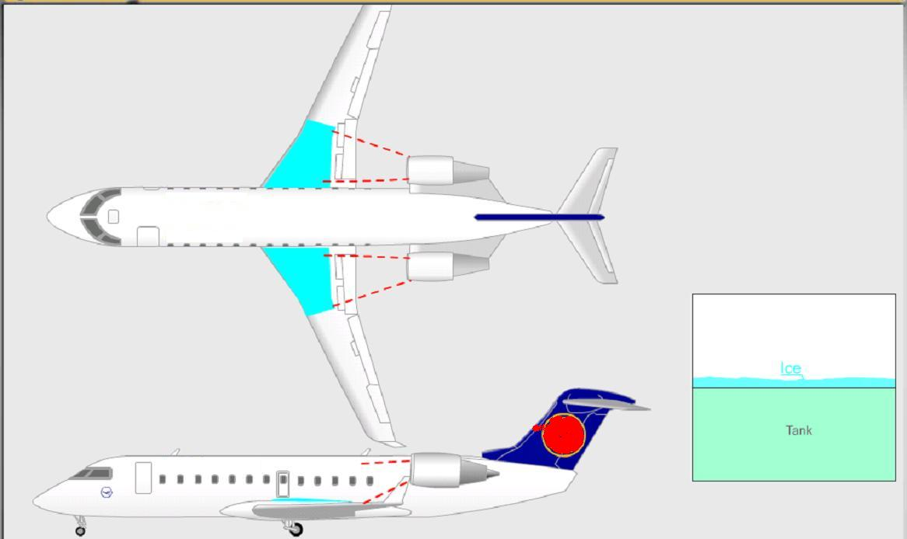
.
TANIMLAMALAR
CLEAR ICE : Dış hava sıcaklığı donma derecesinin üzerinde ( -2 ile +15 C ) fakat uçağa alınan yakıtın sıcaklığı donma derecesinin altında ise, tankı dolduran yakıt kanat üst yüzeyine değdikten sonra ısı farkından dolayı oluşan nem buza dönüşür. Clear Ice’in göz kontrolü ile fark etmek oldukça zordur. Buz algılayıcıları veya el ile kontrolü yapılmalıdır.
Kalkış esnasında kanatlar yukarı doğru esneme yaptığından Clear Ice fark edilmediği ve önlem alınmadığı durumda kanat üzerinden kopan buz parçaları özellikle motorları arka gövdeye bağlı uçaklarda büyük tehlike oluşturur.

Slide 20
.
TANIMLAMALAR
FROST : Sıfır derecenin altında neme doymuş havanın mevcut yüzeylerde olan buharlaşması ile oluşan buz kristalleri.
DONAN SİS ( FREEZİNG FOG ) : Bir yüzeyle temasa geçtiğinde donabilen havada asılı su damlacıklarıdır.
KAR ( SNOW ) : -5 C nin üzerindeki hava şartlarında görülen yıldız şeklinde dallanmış buz kristallerinin bir araya gelmiş halidir.
Bu hava şartlarının dışında karla karışık yağmur, dolu yağışı, sulu kar oluşumu gibi hava şartları olduğunda De/Anti Icing ihtiyacı doğar.

Slide 21
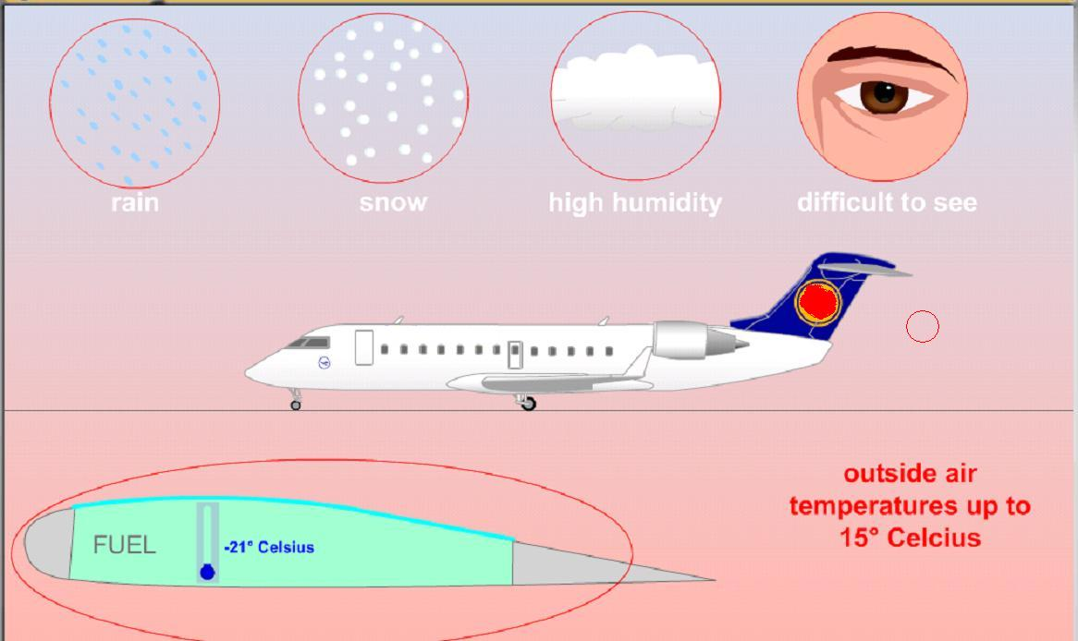
ŞEFFAF BUZ ( CLEAR ICE )
(Yağmur)
(Kar)
(Yüksek nem)
(Görülmesi zor)
Dış ortam sıcaklığı
15 ºC dereceye kadar

Slide 22
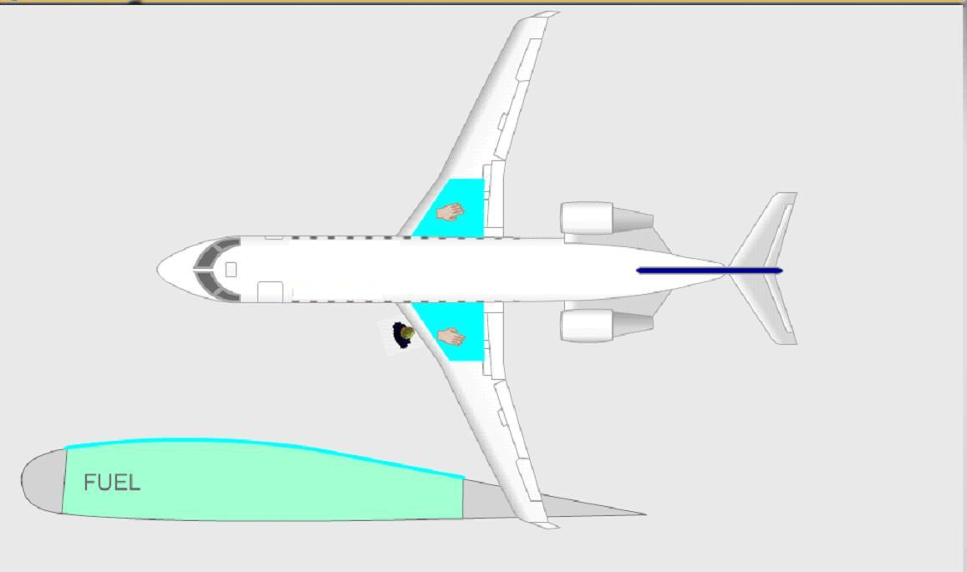
CLEAR ICE ( ŞEFFAF BUZ) KONTROL
El ile kontrol
(Yakıt)

Slide 23
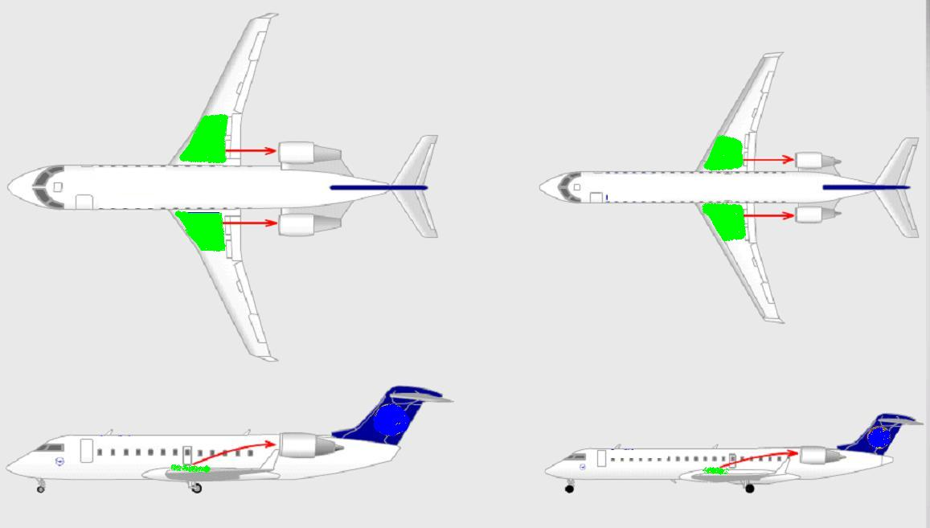
ŞEFFAF BUZ İYİ KONTROL EDİLMEZ İSE

Slide 24
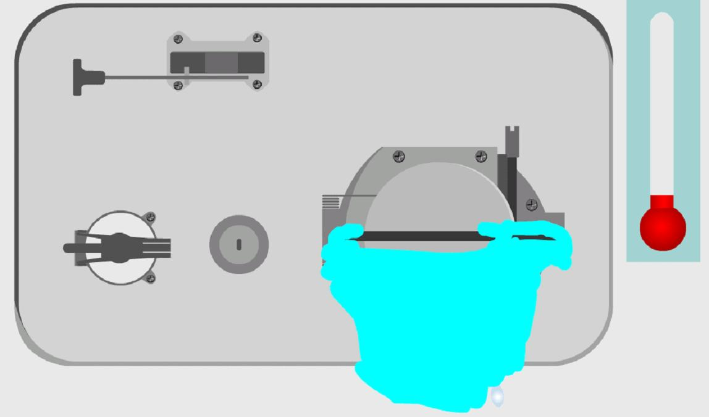
MAVİ BUZ ( BLUE ICE )
WC Servis kapağı

Slide 25
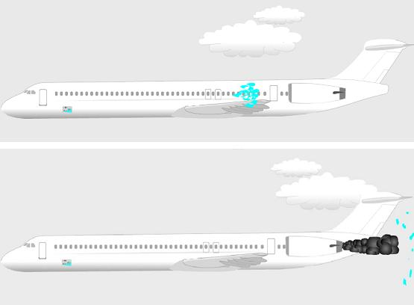
MAVİ BUZ

Slide 26
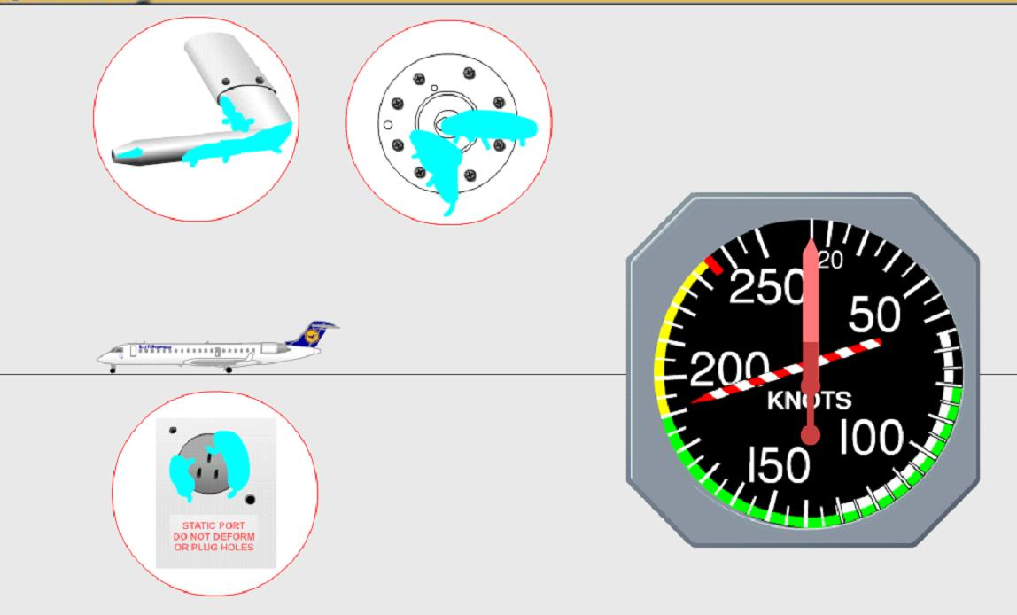
PITOT TUBLERİNDE BUZLANMA OLURSA
Pitot tüplerinde oluşacak buzlanma nedeniyle uçuş göstergeleri hatalı çalışır bu da uçuş emniyetini etkiler. Pitot tüpleri sıcak bez ile temizlenmelidir.

Slide 27
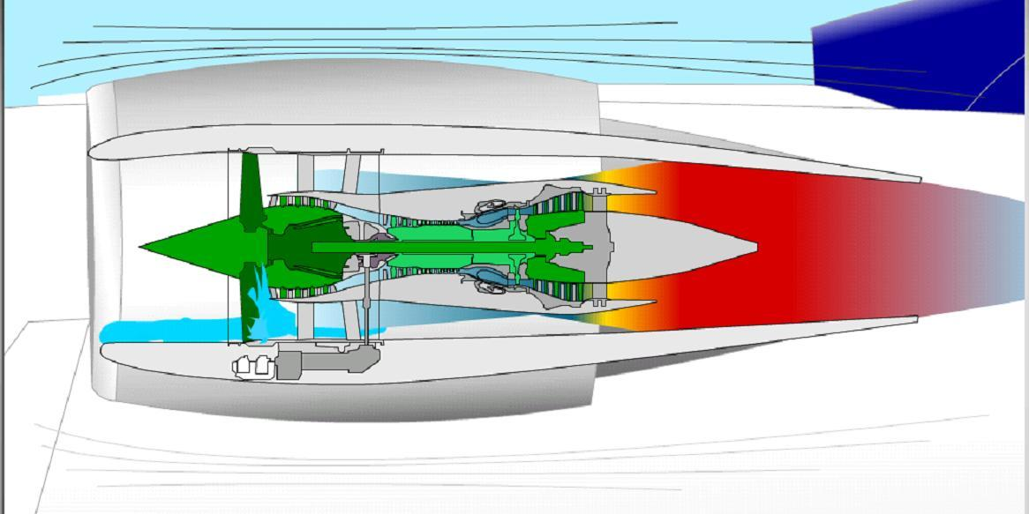
MOTORDA BUZLANMA

Slide 28
DE / ANTI ICING İŞLEMLERİNDE KULLANILAN SIVILAR
TYPE I : İçerisinde % 80 Glikol ihtiva eden, Viskozitesi düşük olan sıvılardır.
TYPE I Sıvıları oldukça düşük Holdover Time sağladıklarından dolayı genelde De Icing amaçlı kullanılırlar. ( PORTAKAL RENGİ )
TYPE II, TYPE IV : İçerisinde % 50 Glikol ihtiva eden ve -25 C a kadar uygulama imkanı sağlayan ve akışkan özelliği TYPE I e göre daha az olan sıvılardır.
( AÇIK SARI RENKTE ) ( YEŞİL RENK )

Slide 29
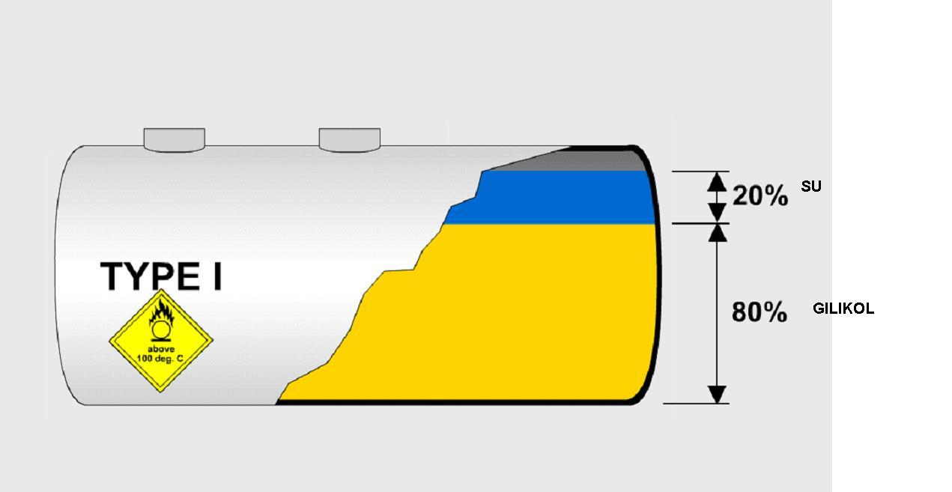
TYPE I
CLARIANT : DG I 1937, MP I 1938
KILFROST : Kilfrost DF
SPCA : DE-825, DE-910
UCAR : ADF XL 4
OCTAGON : Octaflo EF

Slide 30
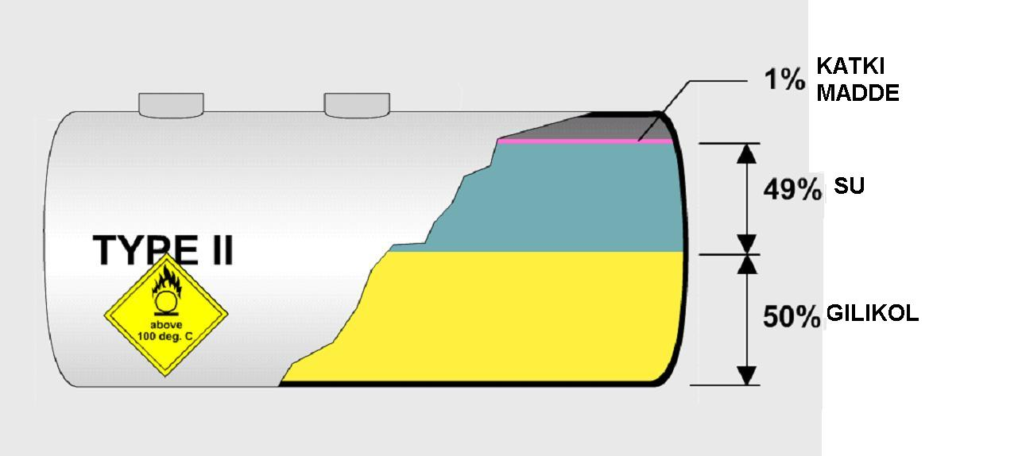
TYPE II
CLARIANT : MP II 1951 – MP II 2025 ECO
KILFROST : ABC-3, ABC II PLUS
SPCA : AD-104
OCTAGON : FORTY BELOW
UCAR : AAF ULTRA

Slide 31
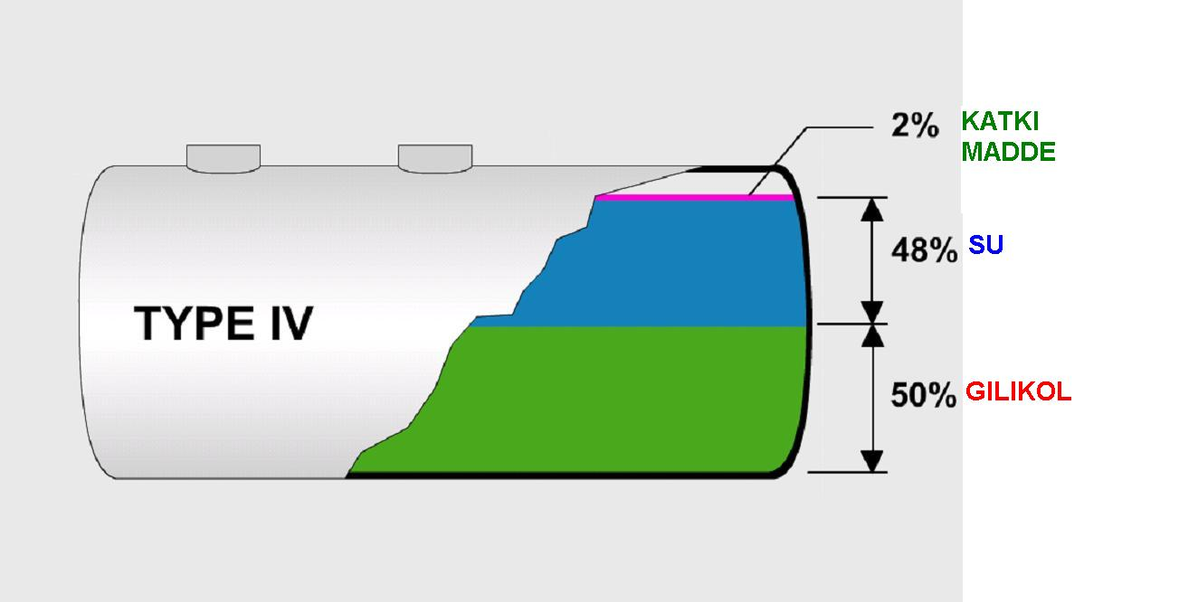
TYPE IV
CLARIANT : MP IV 1957, MP IV 2001
KILFROST : ABC-S
SPCA : AD-404, AD-480
OCTAGON : MAX FLIGHT
UCAR : AAF ULTRA+

Slide 32
DE/ANTI ICING SIVILARININ KONTROLÜ
Viskozite Kontrolü
laboratuar şartlarında
* Brookfield Viskozitemetre
Fallıng Ball Metodu ( Düşen Top )
Refractıve Index Kontrolü
Her dolum sonrası ve her operasyon günü başlangıcında

Slide 33
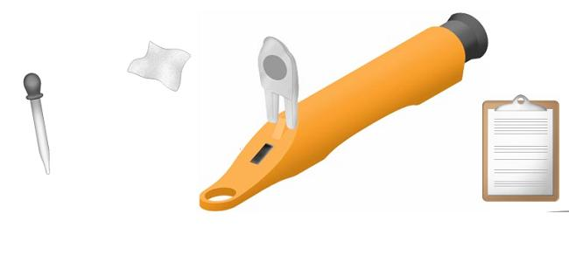
REFRACTIVE INDEX ÖLÇÜM
ÖLÇÜLEN ALANDAKİ HAVA SICAKLIĞI 20 ºC OLMALIDIR

Slide 34
REFRACTIVE INDEX GÖRÜNÜM

Slide 35
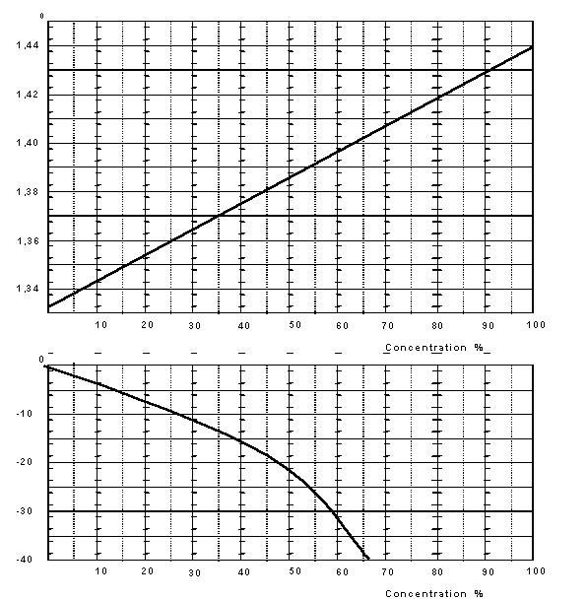
REFRACTIVE INDEX TYPE I

Slide 36
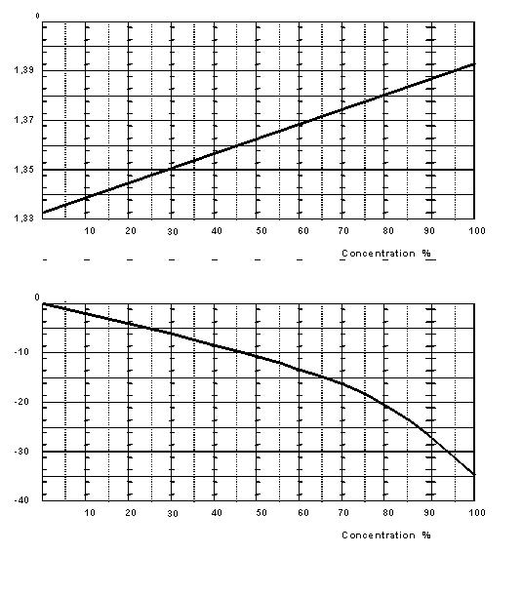
REFRACTIVE INDEX TYPE II
FREEZING POINT

Slide 37
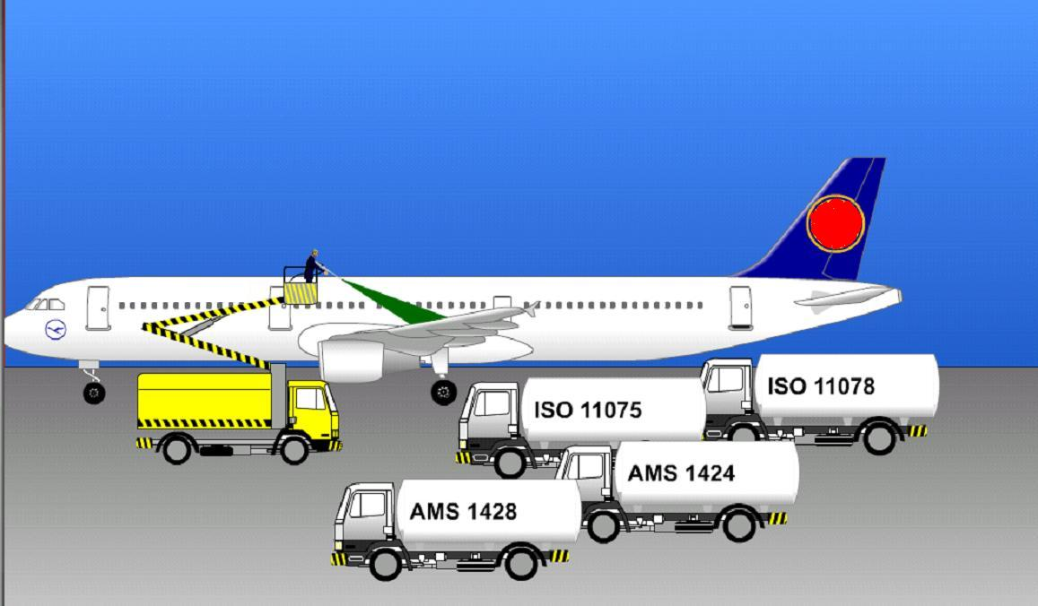
DE/ANTI ICING SIVILARI İLE İLGİLİ STANDARTLAR
ISO 11075 , SAE AMS 1424B : Type I Sıvıları ile ilgili standartları içerir
ISO 11076, SAE ARP 4737C : De / Anti Icing Uygulama metodları ile ilgili standartlar
ISO 11077, SAE ARP 1971 : De / Anti Icing araçları ile ilgili fonksiyonel gerekliliklerin belirtildiği standart
ISO 11078, SAE AMS 1428C : Type II ve Type IV sıvıları ile ilgili standartlarıdr.

Slide 38
SIVILARIN DEPOLANMASI
DEPOLAMA :
PASLANMAZ TANK VEYA PLASTİK KAPLARDA
HAVA SİRKÜLASYONU OLAN KAPALI MAHALLERDE

Slide 39
BOZULMAYA NEDEN OLAN ŞARTLAR
Uygun olmayan pompa, valf ve boru hattı kullanımı
Uygun olmayan sprey tabancası kullanımı
85 ºc üzerinde ısıtma
Sıvı transfer adımlarının fazla olması ( en fazla 4 defa )
Farklı tip ve markalardaki sıvıların karıştırılması
Kimyasal reaksiyon veya paslanma nedeni ile çökelti oluşumu
Uzun süreli olarak 0 ºc altında veya 50 ºc üzerinde depolama

Slide 40
TYPE II VE TYPE IV BOZULMUŞ İSE
Eğer yapılan testler sonucu çeşitli nedenlerden ötürü kullandığımız Type II veya Type IV sıvısı özelliğini yitirmiş ( Viskozitesi düşmüş ) ise bu sıvı atılmaz De Ice amaçlı kullanılır ve
TYPE I Hold Over Time Tablosu dikkate alınır.

Slide 41
DE / ANTI ICING METODLARI
TEK AŞAMA ( ONE STEP ) DE ICING / ANTI ICING
Anti Icing sıvısının belirli oranlarda su ile karıştırılıp ısıtılarak belirli bir süre Anti Icing koruyuculuğu sağlamak için Uçak üzerine uygulanan De Icing işlemidir. Karışım oranı, OAT ve hava şartlarına göre sağlanması gereken Holdover Time dikkate alınarak seçilmelidir
Kanat yüzey ısısı OAT den daha düşük ise; Glikol oranı daha yüksek sıvı karışımı seçilmelidir.

Slide 42
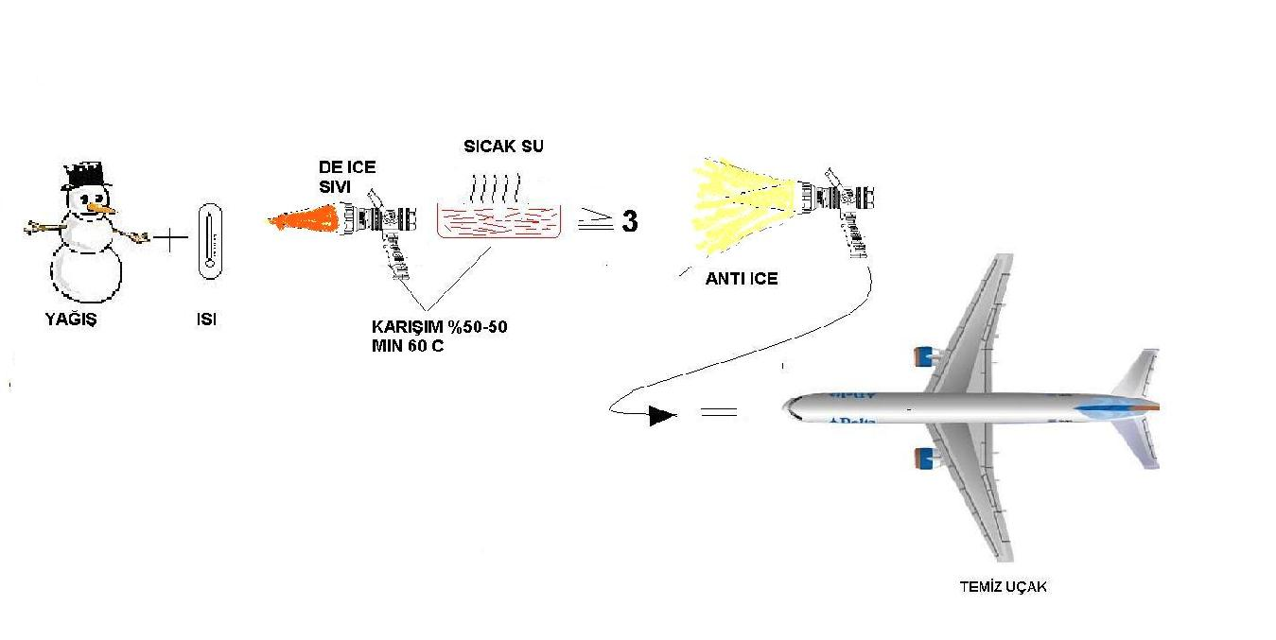
DE/ ANTI ICING METODLARI
İKİ AŞAMALI ( TWO STEP ) DE ICING / ANTI ICING
İlk aşama De Icing işlemidir. İlk aşamada uçak yüzeyindeki tüm kırağı , Buz, Kar veya Kar birikintileri temizlenir. De Icing işleminden sonra, temizlenmiş yüzeylere Anti Icing sıvısı uygulanır. De Icing işleminden sonra 3 dakika içinde Anti Icing işlemi uygulanmalıdır.
İşlem sonrası kontrolde herhangi bir yerde tekrar donma görülürse her iki işlem yeni baştan yapılmalıdır
1. AŞAMA
2.AŞAMA

Slide 43
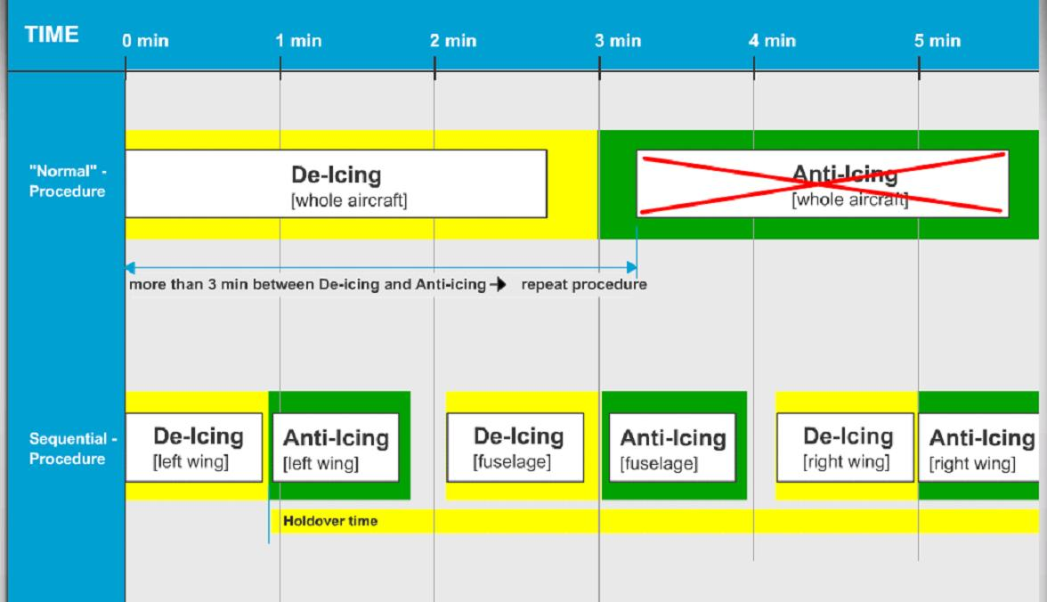
UYGULAMA SIRALAMASI
De Icing ile Anti Icing arasında min. 3 dak.
Sol Kanat
Sol Kanat
Gövde
Gövde
Sağ kanat
Sağ kanat
(Koruma süresi)

Slide 44
DE/ANTI ICING’DE DİKKAT EDİLMESİ GEREKLİ HUSUSLAR
Uçuş ekibinden “OLUR” almadan De/Anti Icing işlemine başlanılmaz
Tüm Handling ekipmanlarının ve Körüğün uçaktan ayrılmış olması gerekir
Uçak motorları çalışmıyor veya rölanti durumda olmalıdır
APU havalandırma kapalı durumda olmalıdır
A/C packlar kapalı durumda olmalıdır
Uygulamanın yapıldığı bölgede uygulamayı etkileyecek harici ışıklar kapalı olmalıdır
Yer ekibi ile araç sepetinde uygulama yapan personel arasında mutlak haberleşme imkanı olmalıdır
Uygulama esnasında rüzgar yönü dikkate alınmalıdır
De Ice işlemi için Mayi sıcaklığı istenilen standartta olmalıdır (Tabanca çıkışı 60 C, 140 F)
Uygulamaya uçağın sol tarafından ( kaptan tarafı ) başlanmalıdır.

Slide 45
HOT ‘A ETKİ EDEN FAKTÖRLER
HOT ( Hold Over Time ) : Uçak yüzeyleri üzerine uygulanan Anti icing sıvısının yüzeylerde oluşabilecek kırağı, buz ve kar birikintilerini değişik hava koşullarına göre önleyebileceği tahmini süredir.
Jet Blast
Şiddetli Rüzgar ( 5 M / Sn )
Sıvı Tipi ve Karışım Oranı
Hava Şartları
Dış Ortam Isısı
Taxi Ve Take Off Süresi

Slide 46
TABLO 1

Slide 47
TABLO 2

Slide 48
TABLO 3

Slide 49
TABLO 4

Slide 50
HOT NE ZAMAN BAŞLAR
HOT, anti icing uygulamasına başlandığı andan itibaren başlar. Bu nedenle kaptana bilgi verirken anti ıcıng işleminin bitiş değil başlangıç saati bildirilmelidir.
KAPTANA VERİLECEK BİLGİ :
Type II / 100 % /13:35 /10.10.2006
Açıklaması :
Kullanılan sıvı Type II
Karışım oranı % 100
Anti Icing başlangıç saati ( HOT Başlangıcı )
Tarih

Slide 51
Contamination check, Kaptana raporlama
Önemli:
Tüm bulgular kaptana rapor edilmeli.
Kaptan geri okuyarak teyid etmeli.
Kaptan gerekirse de-icing konusunda karar alacaktır.
Cockpit from ground, departure check performed. -There is a layer of ice on the leading edge of both of the outer slats

Slide 52
Onay Durumu
Cockpit from ground,
anti-icing completed. -fluid in use type II
100 per cent fluid used
Starting time 1710.
Kapsamalı:
Anti-icing sıvı tipi.
Miktar- Anti-icing sıvısının konsantrasyonu içindeki sıvı/su karışımı. ( type 1 için uygulamaz)
Local saat (saat/dakika) son anti-icing işleminin başlangıcı.

Slide 53
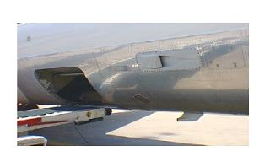
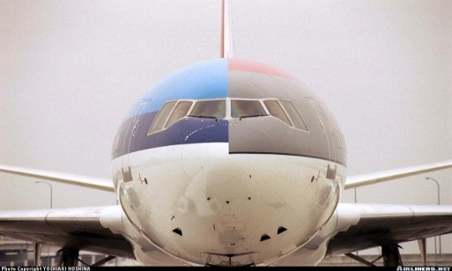
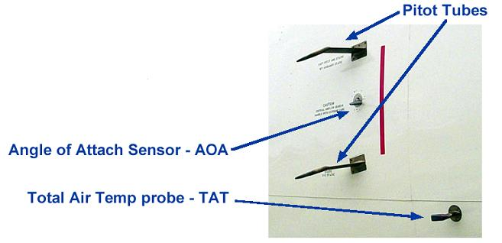
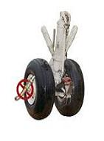
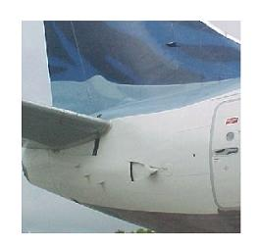
DE ANTI ICING UYGULAMASINA TAHDİTLİ BÖLGELER
Motor hava girişi
APU hava girişi
İniş Takımları Kapakları
Motor Kaportaları
Out Flow valve hava çıkışı
Pitot Tube ve Problar
Fren Üniteleri
İniş takım kapakları
Kabin ve Cokpit camları

Slide 54
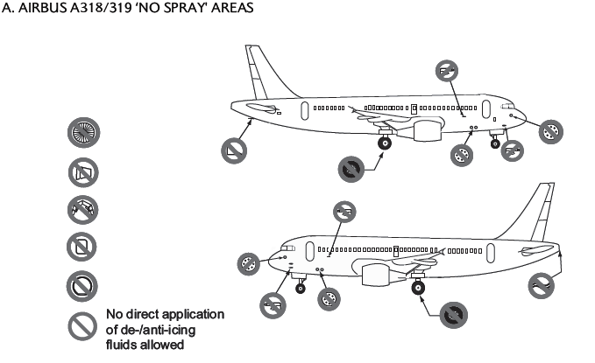

Slide 55
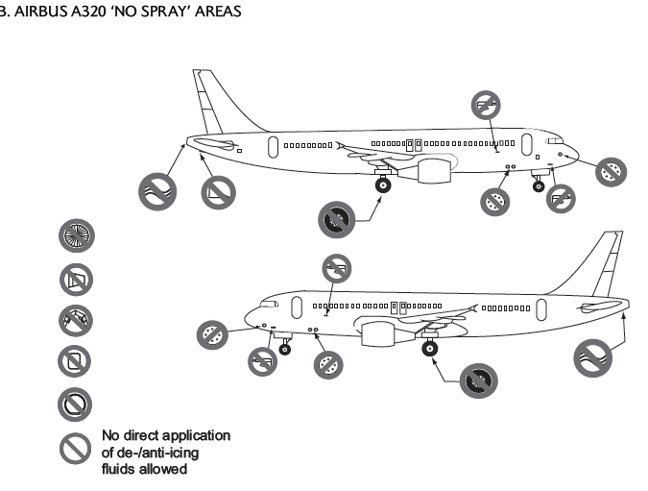

Slide 56
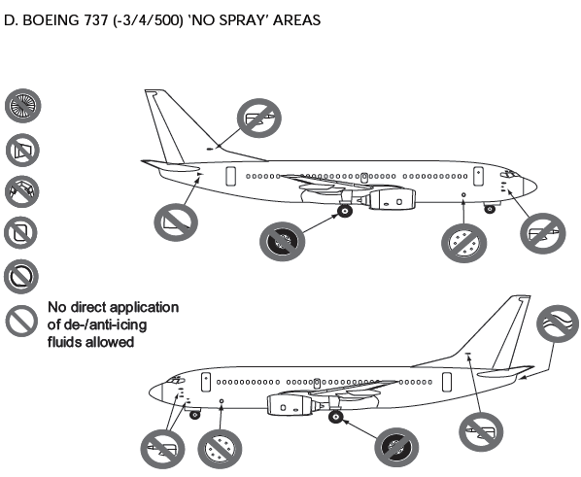

Slide 57
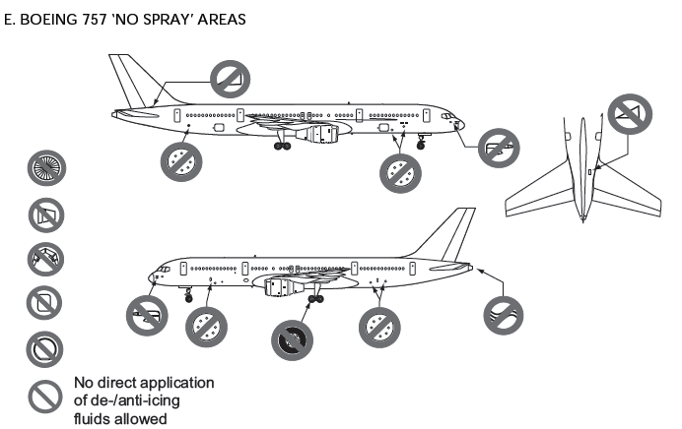

Slide 58
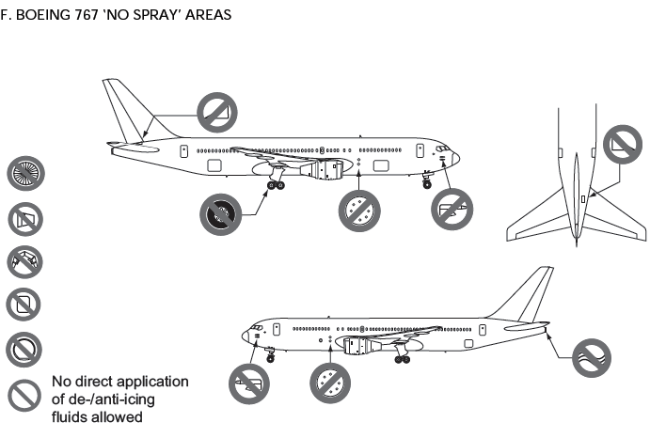

Slide 59
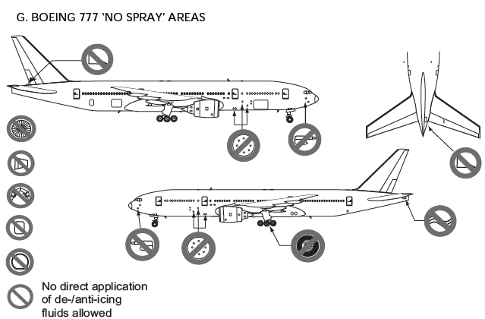

Slide 60
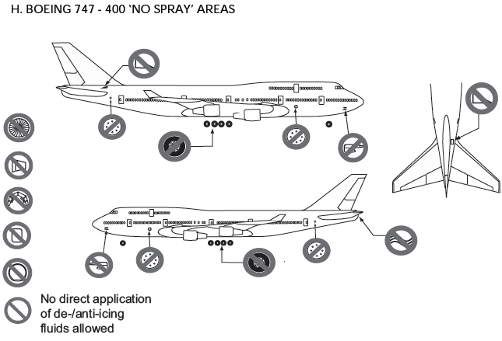

Slide 61
De / anti – icing süresince ve sonrasında kontrol & Onay
Kontrol:
İşlemin, bir hasara neden olmaksızın doğru ve her iki kanada da simetrik olarak yapılması.
Tüm kirlerden arınması.
Stabilizerin ön kenarları işlem süresince yukarı pozisyonda
Dikkat ! :De/anti icing işlemi sonrasında uçuş kontrol yüzeylerinin, hariçten bir gözlemci tarafından kontrol edilmesi gerekebilir.

Slide 62
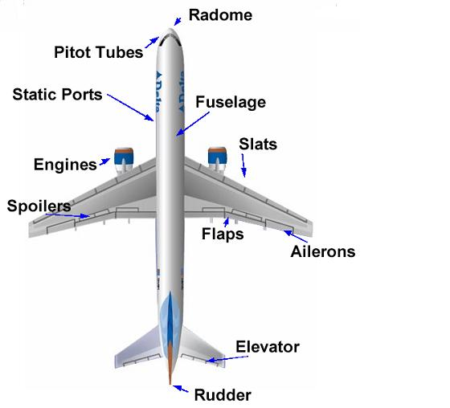
KRITİK YÜZEYLER

Slide 63
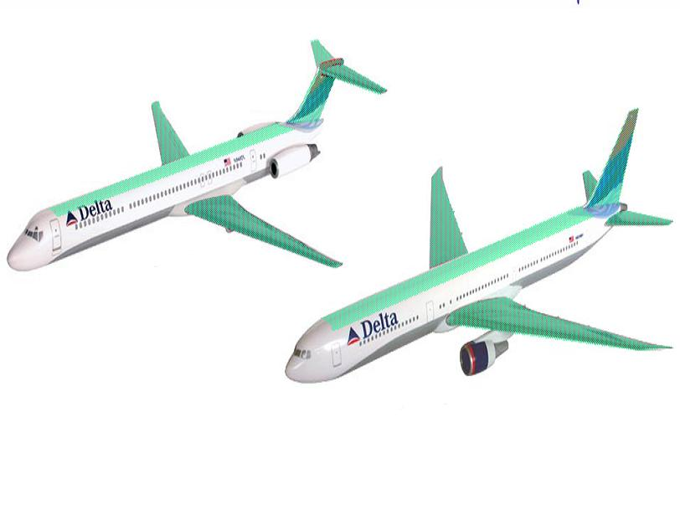
KAR, BUZ VE KIRAĞI DAN TEMİZLENMESİ GEREKLİ KRİTİK BÖLGELER
Yeşil ile boyalı alanlar temizlenmeli ve anti icing uygulaması yapılmalıdır

Slide 64
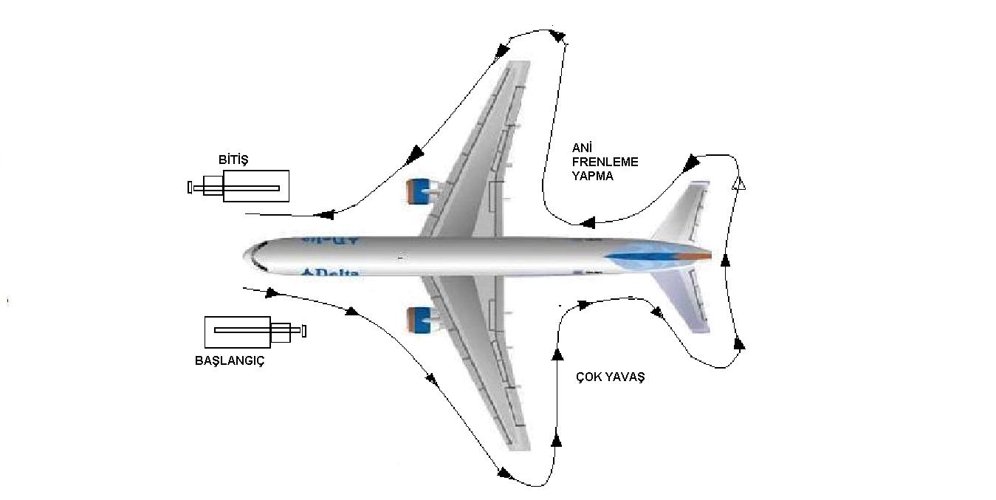
TEK ARAÇ İLE DE/ANTI ICING

Slide 65
TABANCA KULLANIMI

Slide 66
UYGULAMA TEKNİKLERİ
DE ICING:
Tabanca Mızrak ucu şeklinde ayarlanmalı, buzlanma olan bölgelerde buz kırılana kadar aynı noktaya sıkılmalı daha sonra oluşan buz tabakasını bu noktadan hareket ederek temizlemelidir.
ANTI ICING:
Bu işlemde tabanca en geniş açıya ayarlanmalı ( Rüzgarlı havalarda açı daraltılabilir.) ve mümkün olduğu kadar homojen ve ince bir film tabakası oluşturulmalıdır.
GÖVDE:
Gövde üzerindeki kar, kırağı ve buzu temizlemek için üst orta bölümden başlayarak De icing ve Anti Icing yapılmalıdır. Kokpit ve kabin camlarına kesinlikle sıvı sıkılmaz
DİK YÜZEYLER:
En üst noktadan başlayarak en alt noktaya kadar uygulanır

Slide 67
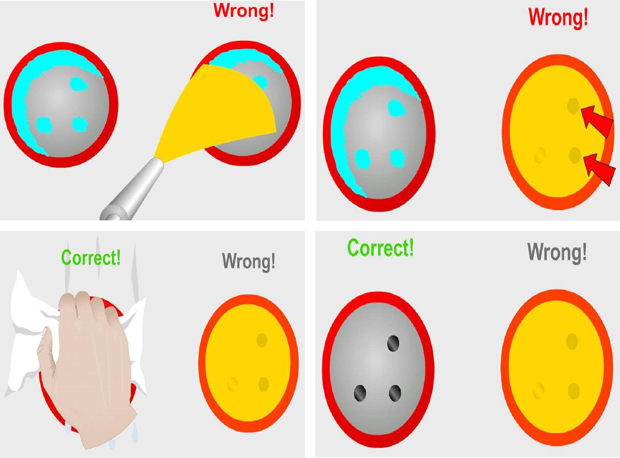
STATIC PORTLARIN TEMİZLENMESİ
Statıc portlarda buzlanma var ise sıvı sıkılmamalı sıcak su içine temiz bir bez batırılarak portlar temizlenmelidir.

Slide 68
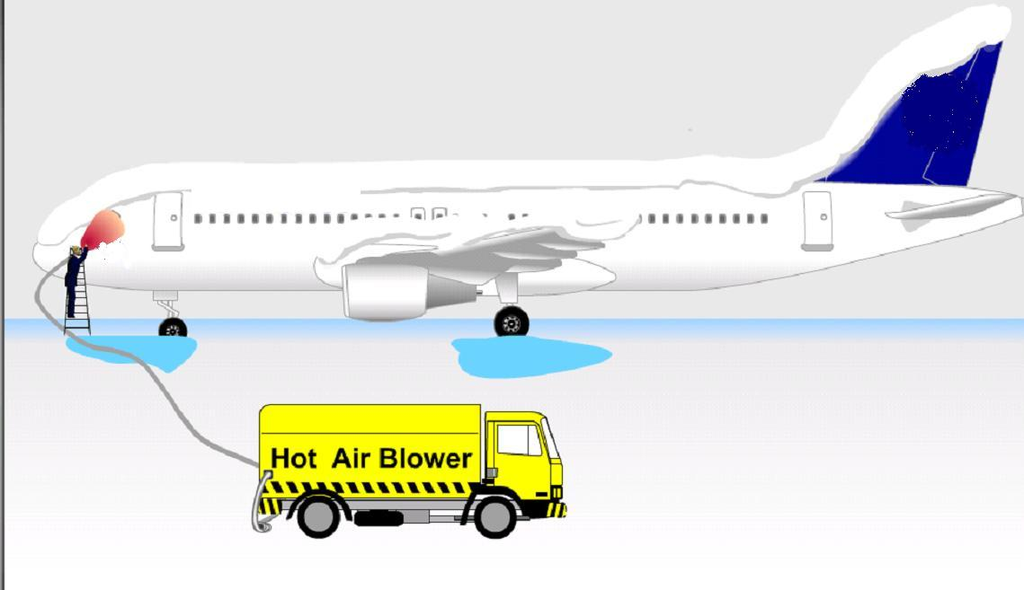
SICAK HAVA İLE UÇAĞIN TEMİZLENMESİ

Slide 69
GÖREV VE SORUMLULUKLAR
HAT BAKIM TEKNİSYENİ:
Uçakta, krağı,buz veya kar birikintisi olup olmadığını kontrol eder ve kaptana rapor eder
KAPTAN : De/Anti Icing gerekliliğine karar verecek tek yetkilidir.
OPERATÖR: Sadece De/Anti Icing işlemeni en uygun performansta yapmakla yükümlü olan eğitimli personeldir.
HAT BAKIM TEKNİSYENİ : De/Anti Icing uygulamasının performansını, kodunu kontrol eder, son kontrolleri yaparak kaptana bilgi verir
KAPTAN : Uygulanan De/anti Icing sonrası uçağı kabul edip etmeme kaptanın sorumluluğundadır.

Slide 70
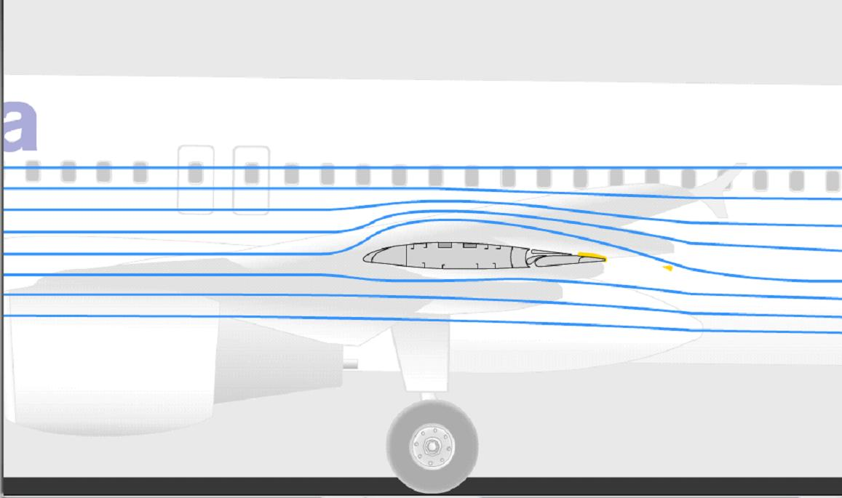
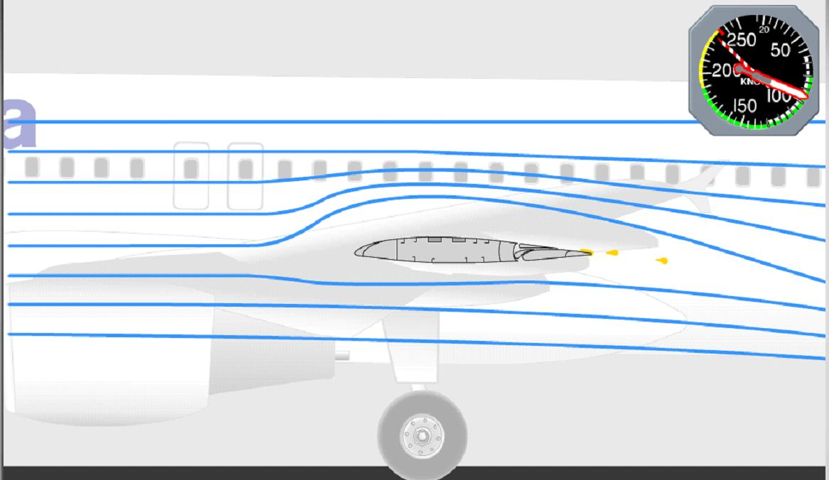
TAKE OFF SONRASI SIVININ KANAT YÜZEYİNİ TERK ETMESİ
Take off sonrası uçağın performansını düşürmemek için koruma işlemi biten sıvı uçak yüzeyini terk etmelidir.
85 kts

Slide 71
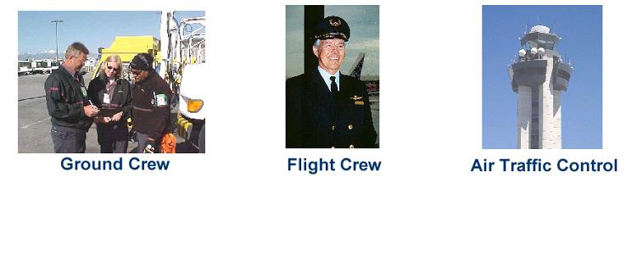
SORUMLULUK ALANLARI
DE / ANTI-ICING TALEBİ !
√

Slide 72
Operasyondan ve emniyet prosedürlerinden kim sorumludur ?
SORUMLULUK ALANLARI
√

Slide 73
De / anti-icing sonrası işlemi kabul etme !
SORUMLULUK ALANLARI
√

Slide 74
SIVI İLE İLGİLİ EMNİYET
De/ Anti Icing sıvılarının Göz ve Cilt ile temasına engel olunmalıdır
De/Anti Icing sıvıları uçak etrafında kaygan zemin oluşturduğundan düşmelere karşı dikkatli olunmalıdır
Yüksek basınçta tabancadan çıkan sıvılar zerrecikler halinde ortama yayılabildiklerinden solunmamasına diakket edilmelidir.
Araç sepetinde görev yapacak personel kesinlikle koruyucu malzemler kullanmalıdır. ( Gözlük, Eldiven , Maske .. )

Slide 75
SIVI BUHARI VE ZERRECİKLER

